Slide 1
电机与电气控制技术
项目开篇
私立华联学院

Slide 2
项目开篇
1. 电气控制技术的发展概况
2. 低压电器的基本知识
3. 电工基本知识
4. 机床电气线路的安装
4. 机床电气线路的安装
5. 机床电工安全操作
6.本课程的任务和学习方法

Slide 3
1. 电气控制技术的发展概况
电气控制技术是伴随着电机制造技术、数控技术和计算机应用技术同步发展起来的
作为控制电力拖动系统的电气控制技术，经历了刀开关、控制器等电器的手动控制，继电器、接触器的自动控制和可编程控制器的程序控制(也属自动控制)和数控等阶段

Slide 4
2. 低压电器的基本知识
低压电器是组成成套电气设备的基础元件，根据外界的信号和使用要求，通过一个或多个元件的组合，能手动或自动分合，在电路中起通断、控制、保护或调节作用的电器设备，是电力拖动自动控制系统中的基本组成元件
工作电压 交流小于等于1200V ，直流小于等于1500V

Slide 5
2. 低压电器的基本知识
低压电器产品沿着体积小、重量轻、安全可靠、使用方便的方向发展，主要途径是利用微电子技术提高传统产品的性能；在产品品种方面，大力发展电子化的新型控制电器，如接近开关、光电开关、电子式时间继电器、固态继电器与接触器、漏电保护电器、电子式电动机综合保护器和半导体起动器等，以适应控制系统迅速电子化的需要。

Slide 6
2. 低压电器的基本知识
低压电器的分类：
按操作方式分类
手动电器
自动电器
按用途分类
低压配电电器
低压控制电器
按照工作原理分类
电磁式电器
非电量控制电器

Slide 7
2. 低压电器的基本知识
低压电器主要由感测部分和执行部分组成
感测部分
直接接收外界输入的信号，并通过转换、放大、判断，做出有规律的反应，使执行部分动作，输出相应的指令，实现控制目的
执行部分
即触点系统。它根据指令，执行电路的接通、分断等任务。对于断路器类的低压电器还具有中间传递部分，它负责把感测和执行两部分联系起来，使它们协调一致，按一定的规律动作。

Slide 8
2. 低压电器的基本知识
低压电器的电磁机构：
电磁机构是电磁式继电器和接触器等设备的重要组成部分之一。其工作原理是将电磁能转换为机械能，从而带动触点动作，使触点闭合或断开。
电磁机构由吸引线圈、铁心、衔铁、铁轭和气隙等组成。电磁机构中的线圈、铁心是静止不动的，只有衔铁是可动的。
根据磁路的形状和衔铁运动方式的不同，电磁机构可分为多种形式和类型。

Slide 9
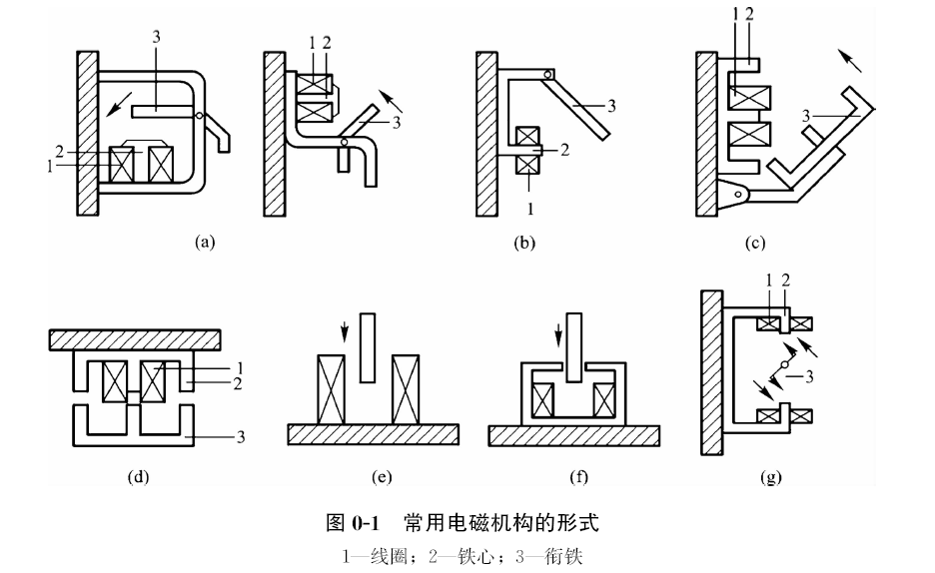
2. 低压电器的基本知识
按磁路系统形状，可分为Ｕ形、Ｅ形两种。如图0-1(a)、(b)、(g)所示为Ｕ形磁铁，(c)、(d)、（e）、(f)所示为Ｅ形磁铁

Slide 10
2. 低压电器的基本知识
按衔铁运行方式分类
衔铁沿铁轭的棱角转动的拍合式铁心
衔铁绕铁轭的棱角转动。此种形式的电磁机构广泛用于直流电磁式电器，例如直流接触器、直流继电器等。此类铁心一般用工程软铁制成。(a)所示。
衔铁沿轴转动的拍合式铁心
衔铁绕轴转动。此类电磁机构广泛用于较大容量的交流电磁式电器中，例如交流接触器等。此类铁心一般用硅钢片叠成。 (b)所示。
衔铁在线圈内作直线运动的直动式铁心
此种形式的电磁机构广泛用于容量小于等于40A的交流接触器、交流电压继电器、中间继电器及时间继电器中。 (d)所示。

Slide 11
2. 低压电器的基本知识
用交流电磁线圈的电磁机构，其铁心和衔铁用硅钢片叠成，为了减小因涡流造成的能量损耗和温升。
用直流电磁线圈的电磁机构，其铁心和衔铁可以用整块电工软钢制作。
工作时串联于电路中的线圈，称为电流线圈。为了不影响电路中负载的端电压和电流，此类线圈电阻较小，导线截面积较大，其线圈匝数较少；工作时并联于电路中的线圈，称为电压线圈。其特点是匝数多，线径较细。

Slide 12
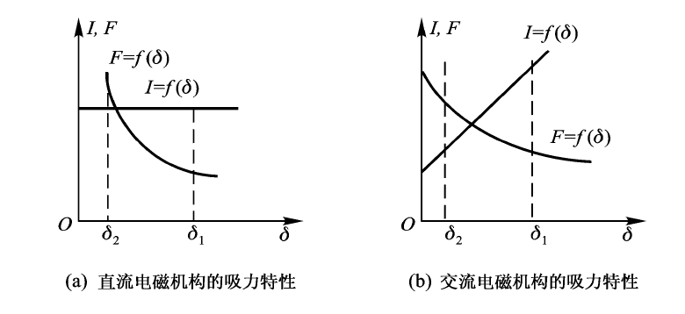
2. 低压电器的基本知识
电磁机构的工作特性
如果衔铁卡住不能吸合或者动作频繁，交流励磁线圈很可
能因长时间工作在电流过大的状态下烧毁。所以，在可靠性要求较
高或频繁动作的控制系统，一般采用直流电磁机构。

Slide 13
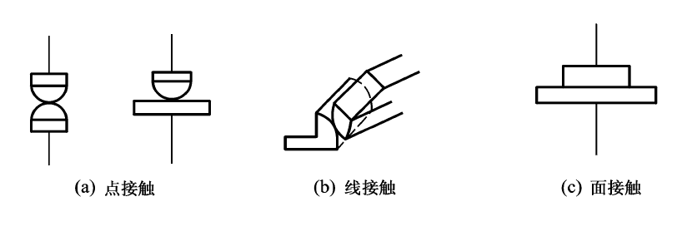
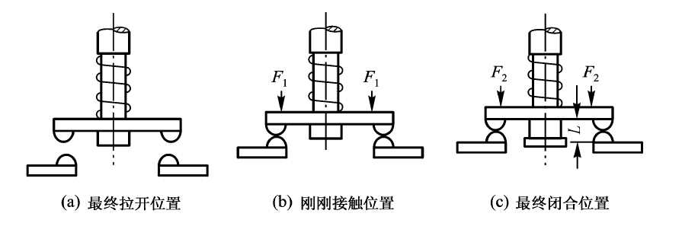
2. 低压电器的基本知识
低压电器的触点
用来接通或断开被控制的电路，它的结构形式很多，按其接触形式可分为三种：点接触、线接触和面接触。按其原始状态可分为动合触点和动断触点

Slide 14
2. 低压电器的基本知识
低压电器电弧的产生及应对
电弧是在触点由闭合状态过渡到断开状态的过程中产生。
电弧对电器的影响主要有以下几个方面：
★触点虽已打开，但由于电弧的存在，使要断开的电路实际上并没有断开。
★由于电弧的温度很高，严重时可使触点熔化。
★电弧向四周喷射，会使电器及其周围的物质损坏甚至造成短路，引起火灾。
欲使电弧熄灭，其基本方法有：降低电场强度、降低电弧温度以加强消电离作用。

Slide 15
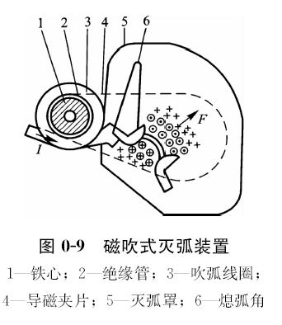
2. 低压电器的基本知识
低压电器灭弧装置
磁吹式灭弧装置
磁吹灭弧方法是利用电弧在磁场中受力，将电弧拉长，并使电弧在冷却的灭弧罩窄缝隙中运动，产生强烈的消电离作用，从而将电弧熄灭

Slide 16
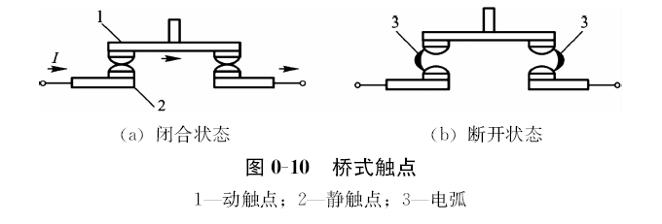
2. 低压电器的基本知识
低压电器灭弧装置
桥式结构双断口灭弧
流过触点两端的电流方向相反，将产生相互排斥的电动力。当触点打开时，在断口中产生电弧，电弧电流在两电弧之间产生磁场。根据左手定则，电弧电流要受到一个指向外侧的电动力的作用，使电弧向外运动并拉长，使它迅速穿越冷却介质而加快电弧冷却并熄灭。

Slide 17
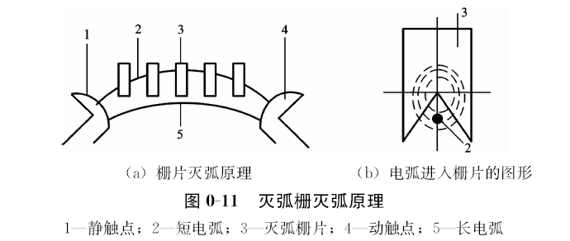
2. 低压电器的基本知识
低压电器灭弧装置
灭弧栅灭弧
灭弧栅由多个镀铜薄钢片组成，彼此之间互相绝缘，片间距离为2~3mm，安放在触点上方的灭弧罩内。一旦发生电弧，电弧周围产生磁场，导磁铜片将电弧吸入栅片，电弧被栅片分割成数段串联的短弧。这样每两片灭弧栅片可以看作一对电极，而每对电极间都有150~250V的绝缘强度，使整个灭弧栅的绝缘强度大大增强，而每个栅片间的电压不足以达到电弧燃烧电压，同时栅片吸收电弧热量，使电弧迅速冷却而很快熄灭。

Slide 18
2. 低压电器的基本知识
低压电器灭弧装置
灭弧罩灭弧
灭弧罩是用陶土和石棉水泥做成的耐高温的一种灭弧装置，它比灭弧栅也更为简单。电弧进入灭弧罩后，可以降低弧温和隔弧，可用于交流和直流灭弧。

Slide 19
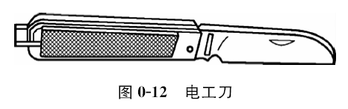
3. 电工基本知识
电工工具
电工刀
是切割和削剥电工材料的专用工具，常用的有普通型和专用型两种，普通型按刀口部分的长度分为大号和小号两种规格，专用型增加了锯片和锥子，用来锯小木板和锥孔等。使用电工刀时应注意将刀口向外削剥，避免切割坚硬的材料，以保护刀口。切削导线的绝缘层时，应使刀面与导线成较小的锐角，以免割伤芯线。电工刀的刀柄不绝缘，不能在带电体上使用电工刀具进行操作，以防触电。

Slide 20
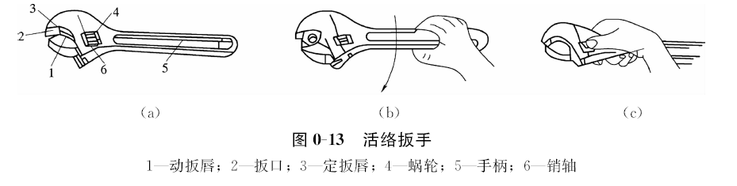
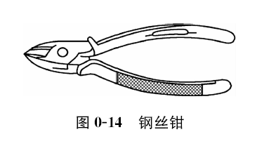
3. 电工基本知识
电工工具
活络扳手和钢丝钳
不要用钢丝钳来松紧螺母，带电作业时不能一次剪断带电的双股胶线，否则会引起短路。

Slide 21
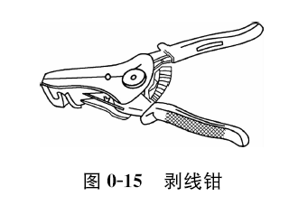
3. 电工基本知识
电工工具
剥线钳
剥线钳是用来剥除小线径电线、电缆端头橡皮或塑料绝缘层的专用工具，由钳头和手柄两部分组成，手柄是绝缘的。钳口部分由压线口和切口组成，可分直径0.5～3.0mm的多个切口，以适应于不同规格的芯线。剥线时，电线必须放在稍大于线芯直径的切口中，然后用手握钳柄，导线的绝缘层被切破自动弹出。当需要剥削稍长一段绝缘层时，应分段进行。

Slide 22
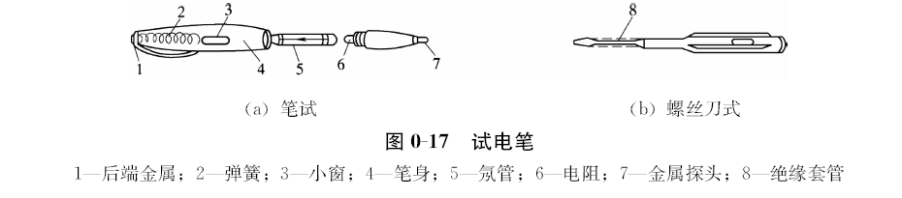
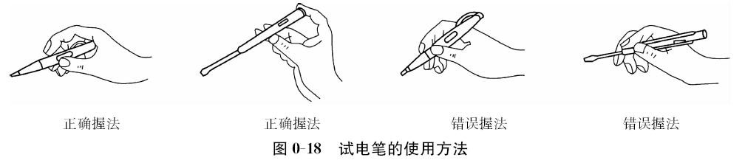
3. 电工基本知识
电工工具
试电笔
使用者手应触及后端金属部分，金属探头接触被检测导线、机床或电气设备，使氖管小窗背光朝向自己，氖管发光说明被测体带电，否则不带电。

Slide 23
3. 电工基本知识
电工材料
导电材料
分裸导线、电磁线、电气设备用电线电缆、通讯电线电缆几种类型。
绝缘材料
按其正常运行条件下允许的最高工作温度分级(耐热等级)。绝缘材料的耐热性对电气产品正常运行影响很大，是选择绝缘材料首先考虑的重要因素之一。

Slide 24
3. 电工基本知识
电工仪表
电工仪表按作用原理分为磁电系仪表、电磁系仪表、电动系仪表和感应系仪表4种。
按防护性能分类分为普通、防尘、防水、防爆等类型。
按被测对象分为电流表、电压表、电能表、功率表、兆欧表、功率因数表、相位表等。
电工仪表按准确度等级分为0.1级、0.2级、0.5级、1.0级、1.5级、2.5级、5.0级、7.0级。所谓几级是指仪表测量时，可能产生的误差占满刻度的百分之几，表示级别的数字越小，表明表的准确度越高。

Slide 25
3. 电工基本知识
电工仪表的选择
正确理解准确度选择仪表时，不能只想着“准确度越高越精确”。事实上，准确度高的仪表，要求的工作条件也越高。在实际测量中，若达不到仪表所要求的测量条件，则仪表带来的误差将更大。
正确选择表的量限测量值越接近表的偏满值误差越小，应尽量使测量的数值在仪表量限的2/3以上的位置。
有合适的灵敏度要求对变化的被测量有敏锐的反应。
有良好的阻尼性要求阻尼时间要短，一般不超过4～6S。
受外界的影响小即温度、电场、磁场等外界因素对仪表影响所产生的误差小。
仪表本身的能耗小，并有良好的读数装置等。

Slide 26
3. 电工基本知识
电工仪表的正确使用，遵循使用要求
严格按说明书上的要求使用、存放。
不能随意拆装和调试，以免影响准确度、灵敏度。
经过长期使用后，要根据电气计量的规定，定期进行校验和校正。
交流、直流电表(档)要分清，多量程表在测量中不应更换档位，严格按说明接线，以免出现烧表事故。

Slide 27
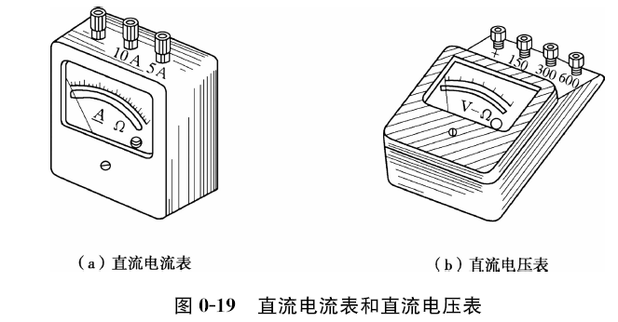
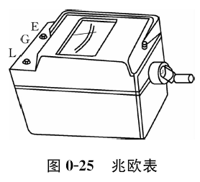
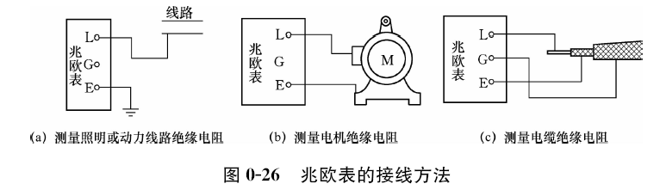
3. 电工基本知识
电工仪表

Slide 28
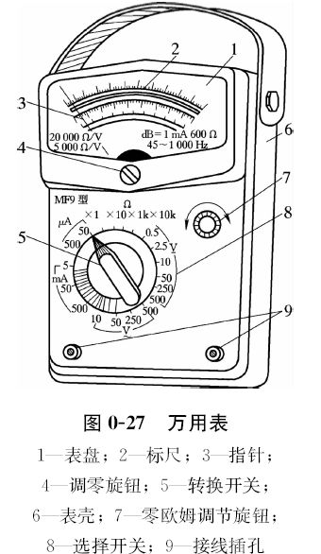
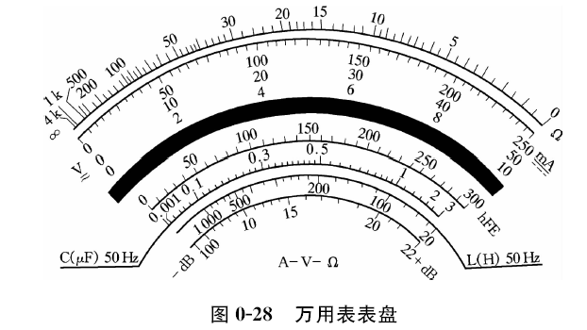
3. 电工基本知识
电工仪表
数字式电压表测量数据直接从LCD显示屏显示，用法与模拟表基本相同，注意红色表笔的正负极性与模拟表相反。

Slide 29
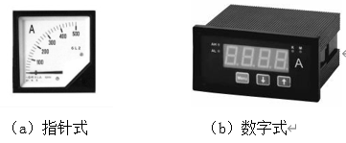
3. 电工基本知识
1、电流表的使用 （一）概述
电流表又称“安培表”，它是根据通电导体在磁场中受磁场力的作用而制成的仪器，它的主要作用是测量电路中电流的大小。
（二）电流表的种类
电流表分为直流电流表和交流电流表。

Slide 30
3. 电工基本知识
（三）电流表的使用 采用磁电系电表的直流电流表一般都可直接测量微安或毫安数量级的电流，为测更大的电流，电流表就应有并联电阻器（又称分流器）。分流器的电阻值要使满量程电流通过时，电流表满偏转，即电流表指示达到最大，使用时一般将电流表串联接入到电路中。
（四）电流表使用时的注意事项
1. 电流表的校零
电流表在使用前，检查外观是否完好，有无合格标志，指针式电流表检查指针是否指在零位。如不在零位应校零使指针回到零位，数字式电流表通常是按一下复位按钮。

Slide 31
3. 电工基本知识
2. 选用合适的量程
在电路中测量电流时，被测电流不能超过电流表的最大值。实际中应先选用较大的量程，用经验估计法或导线试触法确定电流表的合适测量范围。如指针式电流表，先看清电流表的量程，一般在电表刻度盘上有标记，确认最后一格表示多少安培。把电流表的正负接线柱接入电路后，观察指针位置，读数时可以先试触一下。若指针摆动不明显，则换小量程的表，若指针摆动较大的角度，则应换大量程的表。读数时，指针一般指在表盘中间左右时，读数比较准确合适。
3. 电流表的连接
电流表要串接在电路中，使电流从电流表的“+”接线柱流入，从接线柱流出。如果正、负接线柱接反，则电流表的指针就会反向偏转，容易造成指针碰弯或损坏电流表的事故，同时应注意电流表有正、负接线柱，电流表在接线时注意应经过用电设备，因为电流表实际上相当于一根导线，若把电流表直接接到电源的两极上，将会造成电源短路，从而烧坏电源和电流表。

Slide 32
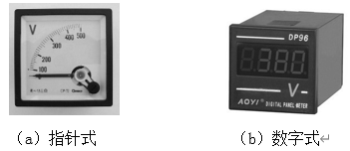
3. 电工基本知识
2、电压表的使用 （一）概述
电压表是一种用于测量电路电压的仪表，电压表所测得的电压为线路的有效值。
（二）电压表的种类
电压表分为指针电压表和数字式电压表两大类，电压表在测量线路中，其测量的电压范围大、频率范围广，输入阻抗大，跨接后不致改变被测电路的工作状态，因而能测得真实电压。

Slide 33
3. 电工基本知识
（三）电压表的使用 压表与被测电路应并联连接，电压表接进电路时，应当使电流从电压表“+”接线柱流入，从“-”接线柱流出。注意观察电压表的量程，被测电压不得超过电压表的量程。
（四）电压表使用时的注意事项
1. 电压表在使用前，外观检查电压表有误合格标志，电压表的指针是否在零线上，若不在零线上，可用螺丝刀调节表盘下的调节螺母，使指针指在零线上。
2. 测量前先估测被测电压的大小，选择合适量程的电压表。当所测电压值约等于量程的70%时，测量效果最好。如果不知被测电压值的大小，可从最大量程开始，逐一测试。

Slide 34
3. 电工基本知识
3. 选好量程后，把电压表并联在所测电路的两端，让电流从“+”接线柱流入，从接线柱流出。如果把电压表的“+”“-”接线柱接反了，电压表的指针将向相反方向摆动，这样不但不能测出电压的大小，还可能损坏电压表。
4. 不能用直流电压表来测量交流电压。测量交流电路电压时，如果用交流电压表，则不必区分电压表的正负极，只要选择合适的量程即可。
5. 把电压表正确接入电路后，不能快速闭合开关进行测量，可用开关的动触头去试触开关的静触头，同时观察电压表的指针。如果电压表指针不动，说明电路中有开路处，应检查一遍电路的连接情况，注意检查电压表接线柱处是否接触良好。如果电压表指针反向偏转，说明电压表的“+”“-”接线柱接反了，应重接一遍。如果电压表的指针偏转过大，超过了所选量程的最大值，说明所选量程小，应换一个较大的量程。如果电压表指针偏转过小，甚至都不到一个小格，说明所选量程大，应换一个较小的量程。

Slide 35
3. 电工基本知识
6. 电压表指针稳定后再读数，读数时应让视线通过指针跟刻度盘垂直。对数字式电压表，应等跳动的数字稳定后，再进行读数。
7. 电压表可以直接接在电源两极上测电源的电压。电源在工作时，给电路两端提供一定的电压值，随着使用时间延长，提供的电压值会有所减小，所以常把电压表直接接在电源两极上测出电源提供的电压值。

Slide 36
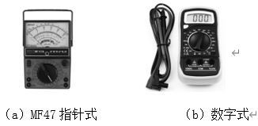
3. 电工基本知识
3、万用表的使用
一、万用表的种类和结构 万用表是一种可以测量多种电量的多量程便携式仪表，由于它具有测量的种类多、量程范围宽、价格低以及使用和携带方便等优点，因此广泛应用于电气维修和测试中。
万用表可以测量直流电压、交流电压、直流电流、交流电流、电阻等，有的万用表还可以测量音频电平、电容、电感以及晶体管的β值等。
常用万用表分为指针式和数字式两种

Slide 37
3. 电工基本知识
二、MF47型万用表的使用 （一）表头
MF47型万用表的表头是灵敏电流计。表头上的表盘印有多种符号，如刻度线和数值，符号“A，V，Ω”表示电表是可以测量电流、电压和电阻的多用表。表盘上印有多条刻度线，其中右端标有“Ω”的是电阻刻度线，其右端为零，左端为∞，刻度值分布是不均匀的。

Slide 38
3. 电工基本知识
（二）转换开关
MF47型万用表的选择开关是一个多挡位的旋转开关，用来选择测量项目和量程。一般的万用表测量项目包括直流电流、直流电压、交流电压、电阻等。每个测量项目又划分为几个不同的量程以供选择。
（三）表笔和插孔
MF47型万用表表笔分为红、黑表笔。使用时应将红色表笔插入标有“+”号的插孔，黑色表笔插入标有“一”号或COM的插孔。

Slide 39
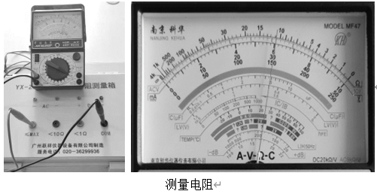
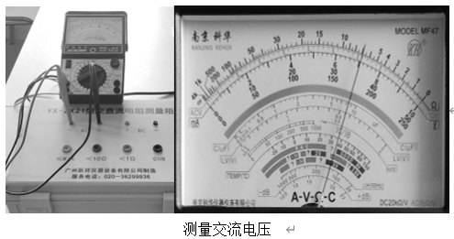
3. 电工基本知识
三、MF47型万用表的测量选择
1.测电阻
2.用MF47型万用表测量交直流电压

Slide 40
3. 电工基本知识
四、万用表使用时的注意事项
1. 在使用万用表之前，应外观检查万用表各部件是否完整，有误破损，有无合格证明，指针是否指在“0”处，如不在“0”处，应进行“机械调零” 。
2.万用表在使用过程中，不能用手去接触表笔的金属部分，一方面确保万用表使用的准确性，另一方面也确保操作者人身安全。
3.在测量某一电量时，发现档位不合适时，应退出表笔进行更换档位，不能在测量同时带电换挡，否则，会导致万用表毁坏。
4.万用表在使用时，必须水平放置进行读数，以免造成误差。同时，还要注意避免外界磁场对万用表的影响。
5.万用表使用完毕，应将转换开关置于OFF关闭档或交流电压的最大挡，避免下次使用时操作者操作不当，造成万用表损坏。如果长期不使用，还应将万用表内部的电池取出来，以免电池腐蚀表内其他器件。

Slide 41
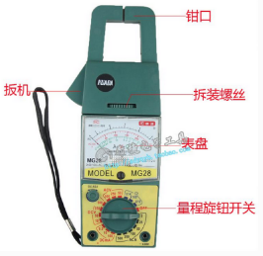
3. 电工基本知识
4、钳形电流表的使用 （一）概述
钳形电流表是由一只电流互感器和带整流装置磁电系表头组成。

Slide 42
3. 电工基本知识
（二）钳形电流表的正确选用 根据被测线路或电气设备的电压选择钳表的额定电压等级，测量低压设备选用低压钳表，测量高压线路电流应选用高压钳表。根据被测线路的电流大小选择钳表电流量程。
（三）钳形电流表的正确选用 在常用普通电流表测量电流时，需要将电路切断停机后才能将电流表接入进行测量，这是很麻烦的，有时正常运行的电动机不允许这样做。此时，使用钳形电流表可以在不断开电路时需要测量电流的场合，操作简单，使用方便。

Slide 43
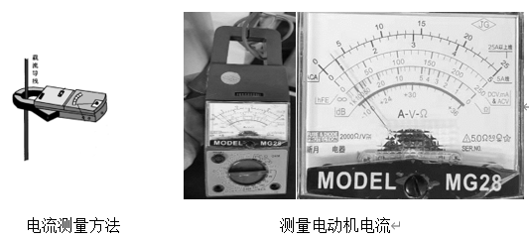
3. 电工基本知识
（四）钳形电流表的使用方法 使用钳形电流表测量三相异步电动机空载电流时，要对钳形电流表进行使用前检查，检査有无合格证，査外观表面无破损，钳表是否清洁，钳口闭合密缝，无污物或锈迹，并开合把手几次，应运动灵活，指针应在零位；如不在零位，应用调零螺丝调到零位。
在用钳形电流表检测三相异步电动机空载电流时，将钳形电流表转换开关调至交流电流（ACA）档位进行试测，让三相异步电动机一根导线口入钳口正中并垂直，并进行读数，指针指示满刻度1/2处进行读数，如指针摆动幅度太小，需将导线多绕几圈套入钳口，实际读数指针指示刻度数值除以所绕圈数即为实际电流值。

Slide 44
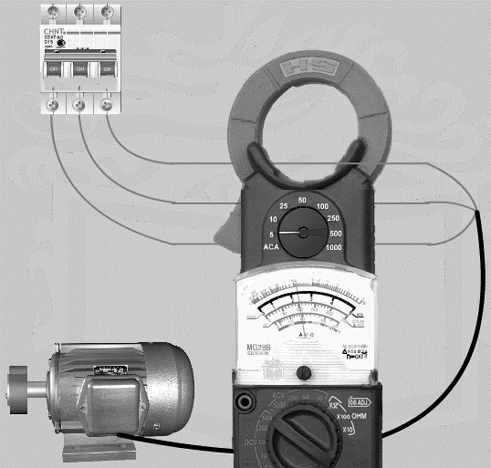
3. 电工基本知识
（五）测量三相交流电动机空载电流 1. 选择完好无损的钳表测电流；
2. 选择电动机试车柜；
3. 检査电机已接好线；
4. 接通电源，使电动机起动旋转；
5. 查看铭牌的额定电流选钳表的档位,若空裁电流≦5安时,钳表选5A档对电机每一相进行测量并记录每相电流数据；
6. 如直接测量电流读数过小因此要做扩大量程时,可将导线绕几圈套的钳口上进行测量，实际的电流值应用读数除以圈数即可；
7. 测量完毕，关闭电动机；
8. 收拾各使表并放好。

Slide 45
3. 电工基本知识
（六）使用注意事项
1. 注意导线位置
2. 如何选档,換档
3. 换档
读数
钳口检査
消磁办法
7. 用完处理
8. 扩大量程

Slide 46
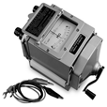
3. 电工基本知识
5、兆欧表的使用 （一）概述
兆欧表俗称摇表，是专门用来测量各种电器设备的绝缘电阻。由于电气设备在使用中，因发热、污染、受潮；使其绝缘电阻下降，可能会造成设备漏电或短路,为了确保设备正常运行和人身安全,必须对电机，电器设备及供电线路作定期检査，发现有隐患及时排除。

Slide 47
3. 电工基本知识
（二）兆欧表正确选择 应根据兆欧表被测电气设备的额定电压来选择，低压可选用500V或1000V的兆欧表（兆欧表表电压过高。可能在测试中损坏设备绝缘），高压设备选用2500V的兆欧表。

Slide 48
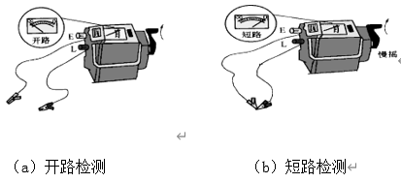
3. 电工基本知识
（三）兆欧表使用时准备工作 1. 测量前必须将被测设备电源切断，并对地短路放电，决不允许设备带电进行测量，以保证人身和设备的安全。
2. 对可能感应出高压电的设备，必须消除这种可能性后，方可进行测量。
3. 被测设备表面要清洁，减少接触电阻，确保测量结果的正确性。
4. 测量前要检查兆欧表是否处于正常工作状态，主要检查其“∞”和“0”两点。开路和短路检查，即摇动手柄，使电机达到额定转速，兆欧表在开路时应指在“∞”位置，短路时应指在“0”位置，如图 10-11所示。
5. 兆欧表使用时应放在平稳、牢固的地方，且远离大的外电流导体和外磁场。

Slide 49
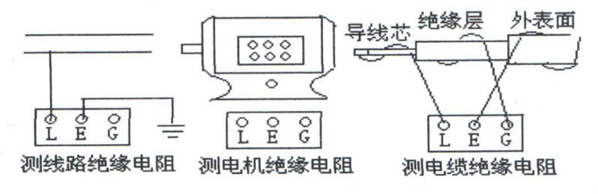
3. 电工基本知识
（四）兆欧表测量线路或设备时安全规程 1. 使用兆欧表测量高压设备及分布电容大的设备绝缘应由两人担任。
2. 测量用的绝缘导线端部后应有绝缘套。
3. 测量设备绝缘电阻应确实证明设备无人工作后方可进行。
4. 在有感应电压的线路上测量绝缘电阻时，必须将另一回路同时停电，方可进行。雷电时，严禁测量外线路绝缘。
5. 在带电设备附近测量绝缘电阻时，应与带电设备保持安全距离，移动引线时，必须注意监护，防止工作人员触电。

Slide 50
3. 电工基本知识
（五）兆欧表使用的注意事项 1. 为了保护安全，首先严禁设备或线路在通电情况下，测量其绝缘电阻，对具有电容的高压设备或电容电路在停电后，还必须充分的放电，然后才可测量。用兆欧表测量过的设备，也要及时加以放电。
2. 使用兆欧表前的检查：使用前应检查摇表是否完好，为此进行空载、短路试验，先将摇表的端钮开路，摇动手柄达到发电机的额定转速约120转/分，观察指针是否指“∞”；然后将“地”（E）和“线”（L）端短接，轻轻摇动手柄，观察指针是否指“0”。如果指针指示不对，则需调修后再使用。

Slide 51
3. 电工基本知识
3. 兆欧表引线的要求：引线不能使用双股并行导线或绞合导线，应使用单股绝缘良好的软铜线。（一般用随表带引线）
4. 兆欧表接线方法：接线必须正确无误，兆欧表有三个接线柱“E”（地）、“L”（线路）、“G”（保护环或屏蔽环）。在测电气设备内两绕组之间的绝缘电阻时，将“L”和“E”分别接两绕组的接线端。在测量电气设备导电部分的对地绝缘电阻时，“L”接电气设备的导电部分，“E”接外壳。当测量电缆的绝缘时，为了消除因表面漏电产生的误差，“L”接线芯“E”接外壳、“G”接线芯和外壳之间的绝缘层。
5. 手摇发电机的操作：在测量开始时，手柄的摇动应该慢些，以防止被测绝缘已损坏出现短路而损坏摇表。在测量时，手柄转速应为120转/分，允许有±20％的变化，最高不要超过25％。

Slide 52
3. 电工基本知识
（六）测量大容量设备注意事项 一方面测量大容量设备时，应有一段充电时间，设备的容量愈大，充电时间应越长，一般以摇动兆欧表摇柄1分钟后指针稳定后才读数。读数后还应继续摇动手柄，将引线拆下后方可停止摇动，并使被测设备短路放电。另一方面，兆欧表摇测大容量电气设备的吸收比时，其方法与摇测绝缘电阻一样，应将摇测60秒钟的读数与摇测15秒钟的读数相比，若大于或等于1.3兆欧时，方为合格。

Slide 53
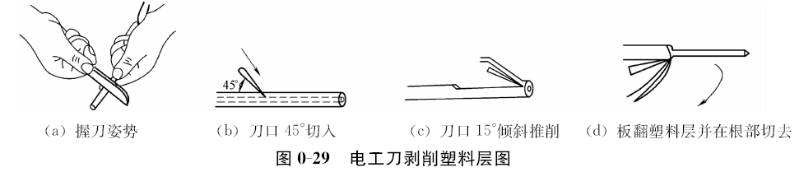
3. 电工基本知识
导线加工基本操作
电力线绝缘层的去除
去除塑料单芯线线头的绝缘层时，对于芯线截面积在4mm²以上的可用电工刀剥除，剥除方法如图所示。首先根据所需线头的长度将刀口以45°角切入塑料层，注意不可触及芯线。然后将刀面与芯线保持15°左右，用力向外削出一条缺口。将被剖开的绝缘层向后扳翻，用电工刀齐根部切去。

Slide 54
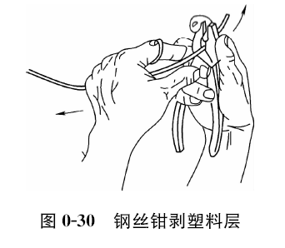
3. 电工基本知识
导线加工基本操作
电力线绝缘层的去除
对于芯线截面积在2.5mm² 以下的单芯塑料硬线，可用钢丝钳剥去其绝缘层，具体操作方法如图所示。选择好所需线头长度，用钢丝钳钳口轻轻切破塑料层，此时用力要轻，不可切伤芯线，然后左手拉紧导线，右手握住钳头向外用力拉去绝缘层即可。

Slide 55
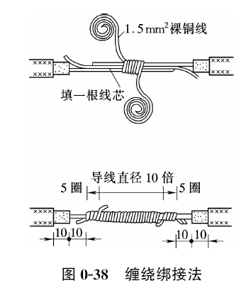
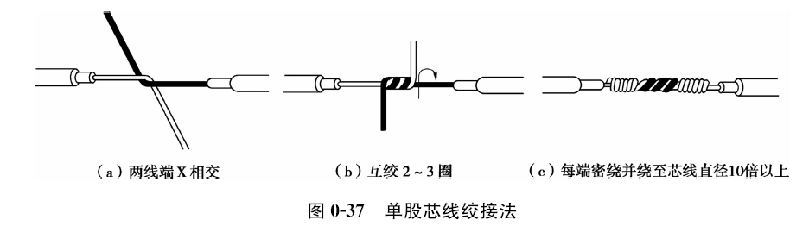
3. 电工基本知识
铜芯电力线线头的连接
单股芯线直线连接
利用绞接法对于截面积为6mm²以下的单芯导线进行直线连接时可按如图0-37所示方法进行。对截面积在10mm²以上的单芯导线进行直线连接可利用缠绕绑接法，如图0-38所示。

Slide 56
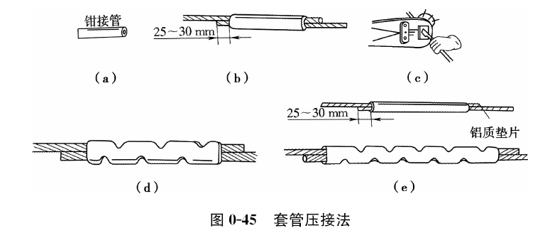
3. 电工基本知识
铝芯电力线线头的连接
套管压接法
单股10mm²以下小截面铝芯导线的连接宜采用套管压接法如图0-45所示：先选好合适的套管，套管又叫钳接管，如图0-45(a)所示；然后用钢丝刷刷去导线线头及套管内壁的氧化层和油污，涂上凡士林粉膏；按图0-45(b)样式，将两线头插入套管，用压接钳进行压接，将其压成如0-45(d)所示形式。若是钢芯铝绞线，在两线头之间还要垫一层铝垫片。

Slide 57
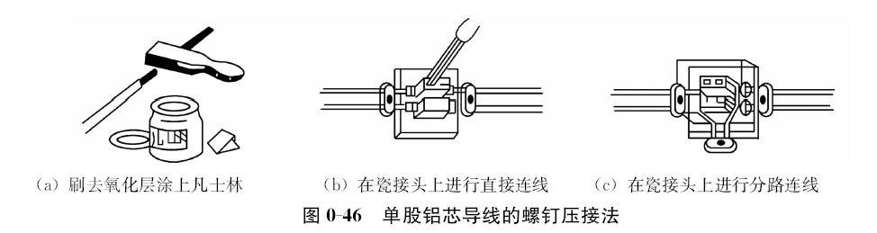
3. 电工基本知识
铝芯电力线线头的连接
螺钉压接法
此种方法适用于负荷较小的单股芯线。电路中导线与开关、熔断器、仪表、瓷接头等的连接多用此法，具体做法如图0-47所示：先将除去绝缘层的线头用电工刀或钢丝刷除去氧化层，涂上凡士林锌膏粉或中性凡士林；将线头插入接头线孔内，用压线螺丝压接。若是两个或两个以上线头用在同一个接线桩上，应将其拧成一股后进行压接。

Slide 58
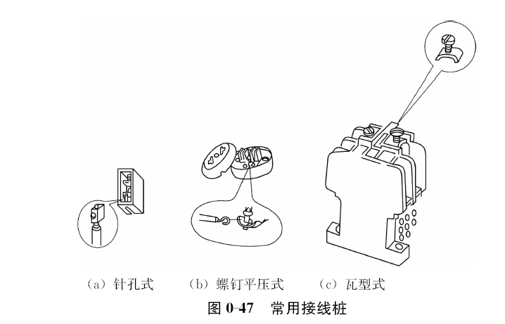
3. 电工基本知识
铝芯电力线线头的连接
线头与接线桩的连接：常用接线桩有三种：针孔式、螺钉平压式和瓦型式，如图0-47所示。

Slide 59
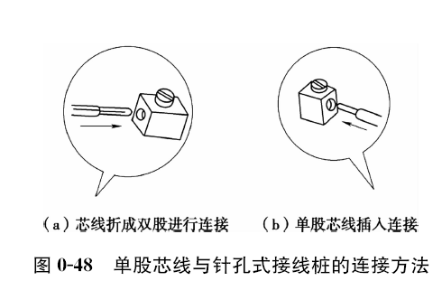
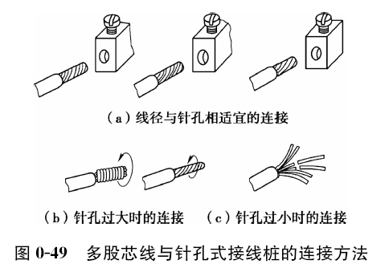
3. 电工基本知识
铝芯电力线线头的连接
单股芯线与针孔接线桩连接时，芯线直径一般小于针孔，最好将线头折成双股并排插入针孔内，使压接螺钉顶紧双股芯线中间，如图0-48(a)所示。若芯线较粗也可用单股，但应将芯线线头向针孔上方微折一下，使压接更加牢固，如图0-48(b)所示。
多股芯线的连接方法如图0-49所示。将芯线线头绞紧，注意线径与针孔的配合：若线径与针孔相适，可直接压接，如图0-49(a)所示。若针孔过小可剪去芯线线头中间几股。一般7股芯线剪去1、2股；19股芯线剪去2～7股，如图0-49(c)所示，但一般尽量避免这种情况。

Slide 60
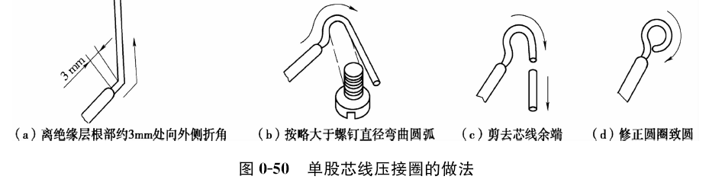
3. 电工基本知识
铝芯电力线线头的连接
载流量较小的单股芯线压接时，应将线头制成压接圈，压接前需清除连接部位的污垢，将压接圈套入压接螺钉，放上垫圈后，拧紧螺钉将其压牢。在制作压接圈时必须按顺时针方向弯转，而不能逆时针弯转，如图0-50所示。

Slide 61
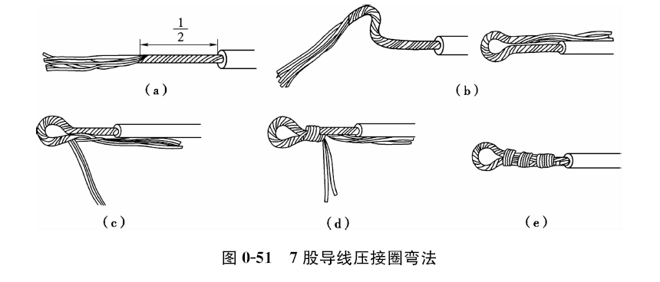
3. 电工基本知识
铝芯电力线线头的连接
截面积不超过10mm²的7股及7股以下的芯线压接时也可制成压接圈，如图0-51所示：先将线头靠近绝缘层的1/2段绞紧，再将绞紧部分的1/3处定为圆圈根部，并制成圆圈，如图0-51(a)、(b)所示；然后把松散的1/2部分按2、2、3 分成3 组，按7股芯线直线对接的自缠法加工处理，如图0-51(c)、(d)、(e)所示。压接圈制成后即可按单股芯线压接方式压接。。

Slide 62
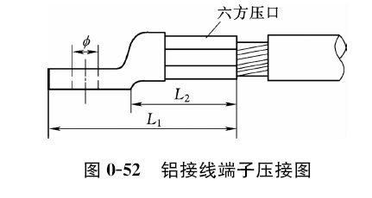
3. 电工基本知识
导线的封端连接
导线在与用电设备连接时，必须对其端头进行技术处理。对于截面积大于10mm²的多股铜芯线和铝芯线，必须在端头做好接线端子，然后才能与设备连接，这一项工作称为导线的封端连接。
铝芯导线通常采用压接法进行封端连接。压接前清除线头与接线端子(接线耳)内壁的氧化层污垢，涂上中性凡士林后进行压接，压接工艺多为围压截面，如图0-52所示。
铜线的封端连接即可以采用焊接法也可以采用压接法，即将导线端头插入接线端子(接线耳)内，用压接钳进行压接。

Slide 63
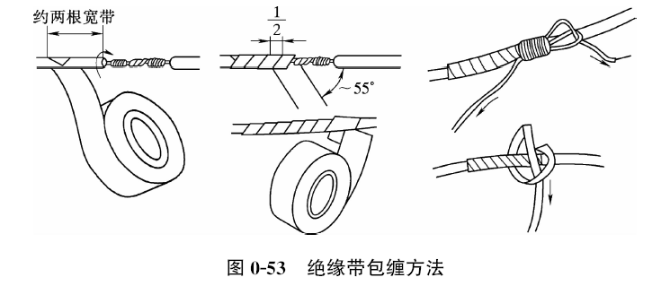
3. 电工基本知识
电力线绝缘层的修复
电力线绝缘层通常也用包缠法进行修复。绝缘材料一般选用塑料胶布、黑胶布。宽度一般在20mm较适宜，具体操作过程如图0-53所示。在包缠220V的线路时，应内包一层塑料胶布，外缠一层黑胶布。黑胶布与塑料胶布也采用续接方法衔接，或不用塑料胶布，只缠两层黑胶布亦可。而在包扎380V的电力线时，要内包两层塑料胶布，外缠一层黑胶带才行。黑胶布要缠紧，且要覆盖塑料胶布。

Slide 64
4. 机床电气线路的安装
机床对电气线路的基本要求
机床内部与控制柜的配线必须严格按照图纸进行。先选择导线，再按照导线加工的基本操作方法连接导线。
机床的电气线路有共性的要求，但不同的机床又有不同的要求，在分析电气线路时，必须先看清机床的特殊要求。要有各种保护措施，如：短路保护、过载保护、欠压保护、欠流保护、限位保护等。
安装成本要低，所使用的电气元件要尽量减少，容量选择适当，导线截面积适中，布线经济合理。
安装时就要考虑使用和维修的方便。

Slide 65
4. 机床电气线路的安装
机床布线
机床布线必须严格按照说明书和图纸的要求进行。机床与电源的接线都应穿在电线管内，机床控制柜、机组及床身之间的连线必须严格按照机床电气原理图或电气接线图进行接线，接线前，应先校线、套线号，接线时避免接错。
电线管的敷设
机床内部的敷设采用塑料管或金属软管，也可采用绝缘捆扎，机床外部的敷设采用金属软管，对于手拉压的方位，如悬挂操纵箱，一般采用橡皮管电缆套，可能受机械损伤的地方和电源引入线等处，可采用铁管。
电线管的穿线
电线管内穿入导线的规格、型号、根数应符合图纸的要求，绝缘强度不低于500V，铜导线的截面不小于1mm2铝导线的截面不小于2.5mm2。穿入同一管线内的导线必须是同一回路的导线，尽量避免不同回路的导线穿在同一管内。

Slide 66
4. 机床电气线路的安装
机床电气控制线路的试车
机床电气控制线路按照要求全部安装完毕后，必须经过试车与调整后才能投入生产。试车前必须先熟悉电气设备和机床电气系统的性能，掌握试车的顺序，严格按照操作规程进行。
准备好试车调整用的仪表，如转速表、兆欧表、万用表、交流电流表等。
先进行电气设备的外部检查，如电动机有无卡死现象，所有电气的触点接触是否良好，外部接线是否正确等。
检查电动机和电气元件及控制线路的绝缘电阻是否符合规定等。
逐次检查电器动作是否符合电器原理的要求等。
凡有夹紧、升降的试验要谨慎小心，一定要与装配钳工配合好，检查合格后，才能进行试验。

Slide 67
5. 机床电工安全操作
机床电工安全操作规程
(一)工作前必须检查工具、测量仪表和防护用具是否完好。
(二)任何电气设备内部未经验明无电时，一律应视为有电，不准用手触及。
(三)不准在运行中拆卸、修理电气设备。检修电气设备时必须停车，切断电源，验明无电后，方可取下熔丝（体），挂上“禁止合闸，有人工作”的警示牌。
(四)在总配电盘及母线上进行工作时，在验明无电后应挂临时接地线，装拆接地线都必须由值班电工进行。
(五)临时工作中断后或每班开始工作前，都必须重新检查电源是否已断开，并确保无电。
(六)由专门检修人员修理电气设备时，值班电工要负责进行登记，完工后要做好交代，共同检查，然后方可送电。
(七)低压配电设备上带电进行工作时，必须在要经领导批准，并要有专人监护。
(八)工作时要戴安全帽，穿长袖衣服，戴绝缘手套，使用绝缘的工具，并站在绝缘物上进行操作，邻相带电部分和接地金属部分应用绝缘板隔开。严禁使用锉刀、钢尺等金属工具进行工作。
(九)禁止带负载操作动力配电箱中的刀开关。
(十)电气设备的金属外壳必须接地（接零），接地线要符合标准，不准断开带电设备的外壳接地线。
(十一)拆除电气设备或线路后，对可能继续供电的线头必须立即用绝缘布包好。
(十二)安装灯头时，开关必须接在相线上，灯头（座）螺纹端必须接在零线上。
(十三)对临时装设的电气设备，必须将金属外壳接地。严禁将电动工具的外壳接地线和工作零线接在一块插入插座。必须使用两线带地或三线插座，或者将外壳接地线单独接到接到干线上，以防接触不良引起外壳带电。
(十四)动力配电盘、配电箱、开关、变压器等各种电气设备附近，不准堆放各种易燃、易爆、潮湿和其他影响操作的物件。
(十五)熔断器的容量要与设备和线路安装容量相适应。
(十六)使用梯子时，梯子与地面之间的角度以60℃左右为宜。在水泥地面上使用梯子时，要有防滑措施。
(十七)使用喷灯时，油量不得超过容器容积的3/4，打气要适当，不得使用漏油、漏气的喷灯，不准在易燃、易爆物品的附近将喷灯点燃。
(十八)使用一类电动工具时，要戴绝缘手套，并站在绝缘垫上。
(十九)用橡胶软电缆接移动设备时，专供保护接零的芯线中不许有工作电流通过。
(二十)当电气设备发生火灾时，要立刻切断电源，然后使用“1211”灭火器或二氧化碳灭火器灭火，严禁用水或泡沫灭火器灭火。

Slide 68
6. 本课程的任务和学习方法
本课程的任务是通过“学中做”和“做中学”的交替，完成电气控制系统的分析、安装、调试、维修及设计。在学习型工作任务实施过程中学会确定解决任务的整体思路，学会应用具体实施方法，以达到电气控制系统的设计、安装及调试的目的。

